Slide 1
ОТЧЕТ о прохождении учебной практики по профессиональному модулю ПМ.01 Создание визуализированного движения персонажа в анимационном произведении с использованием традиционных и современных технологий в период с «___» __________20__ г. по «___» __________20__ г.
Специальность 55.02.02 Анимация и анимационное кино (по видам)
АВТОНОМНАЯ НЕКОММЕРЧЕСКАЯ ОРГАНИЗАЦИЯ ВЫСШЕГО ОБРАЗОВАНИЯ
«МОСКОВСКИЙ УНИВЕРСИТЕТ «СИНЕРГИЯ»
Факультет Анимации
Кафедра Анимации и комиксов
ФИО обучающегося: ____________________________________
Группа: _______________________________________________
ФИО Руководителя:____________________________________

Slide 2
Содержание
1. Теоретическая часть
1.1. Информация о студии
1.2. Информация о проекте
1.3. Техническое задание
2. Художественно-аналитическая часть
2.1. Анализ конструкции персонажей
2.2. Художественно-графическое оформление кадра
3. Практическая часть
3.1. Сбор сцены по аниматику
3.2. Актерский отыгрыш в ключевых позах

Slide 3
Информация об АО «Киностудия “Союзмультфильм”»
Изучить организационную структуру АО «Киностудии “Союзмультфильм”».
Собрать общую информацию о базе прохождения практики.
Ознакомиться с типовыми должностными обязанностями специалиста по анимации и анимационному кино (на месте практики обучающегося), сформировать перечень профессиональных компетенций, которыми он должен обладать.

Slide 4
Информация о проекте
• Описать анимационный проект: для какой возрастной категории рассчитан, формат (сериал, короткометражный фильм, полнометражный проект);
• Изучить синопсис проекта. Выделить главных героев, дать описание их характерам;
• Изучить пайплайн (этапы производства) проекта;
• Ознакомиться с технологией производства проекта;
• Перечислить факторы выбора технологии производства данного проекта;
• Ознакомиться и проанализировать набор приемов и методов, при помощи которых осуществляется анимация в проекте.

Slide 5
Техническое задание
На основе выданного аниматика сцены создать готовый к анимации и технически грамотно собранный файл – блокинг (лэйаут).
В состав файла должны входить:
Аниматик;
Аудиодорожка;
Фон;
Правильно организованные риги персонажей;
Ключевые позы персонажей;
Пропсы – предметы, с которыми взаимодействует персонаж.

Slide 6
Анализ конструкции персонажей
1. Работа с образцами художественных частей анимационного фильма (анализ фона, персонажей и объектов);
2. Определение, уточнение базовой формы предмета, персонажа;
3. Выявление композиционных особенностей формы предмета, персонажа.

Slide 7
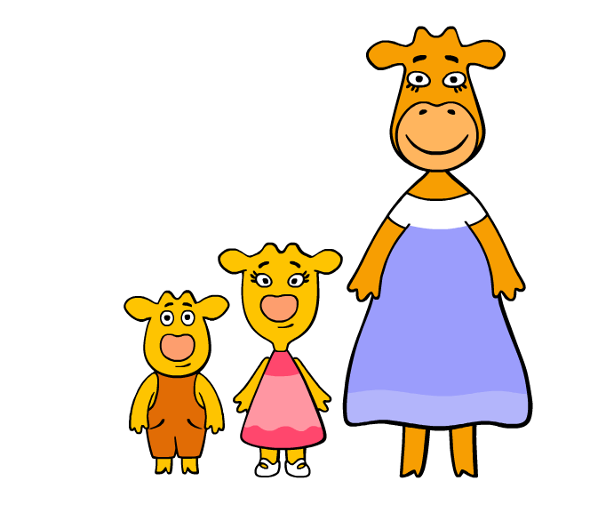
Пример анализа конструкции
Персонажи состоят из простых форм.
Почти отсутствуют острые углы.
Приятная и яркая гамма, привлекающая не только детскую аудиторию, но и людей более старшего возраста.

Slide 8
Художественно-графическое оформление кадра
Определить (в соответствии с аниматиком и перспективой), как именно должен быть разделен фон послойно (разделение на передний, средний, дальний планы), подготовка копии исходника к импорту в рабочий файл, импорт и подгонка частей фона внутри сцены.
Выполнить расстановку персонажей в пространстве внутри сцены в соответствии с аниматиком, а также относительно составных частей сцены (слои фона) и других персонажей.
ВАЖНО: расставлять персонажей в пространстве сцены необходимо не только ориентируясь на аниматик, но также обязательно учитывая ростовку, анатомию, перспективу, особенности фона, законы композиции.
Гармонично использовать пропсы, технически грамотное их взаимодействие с персонажами.

Slide 9
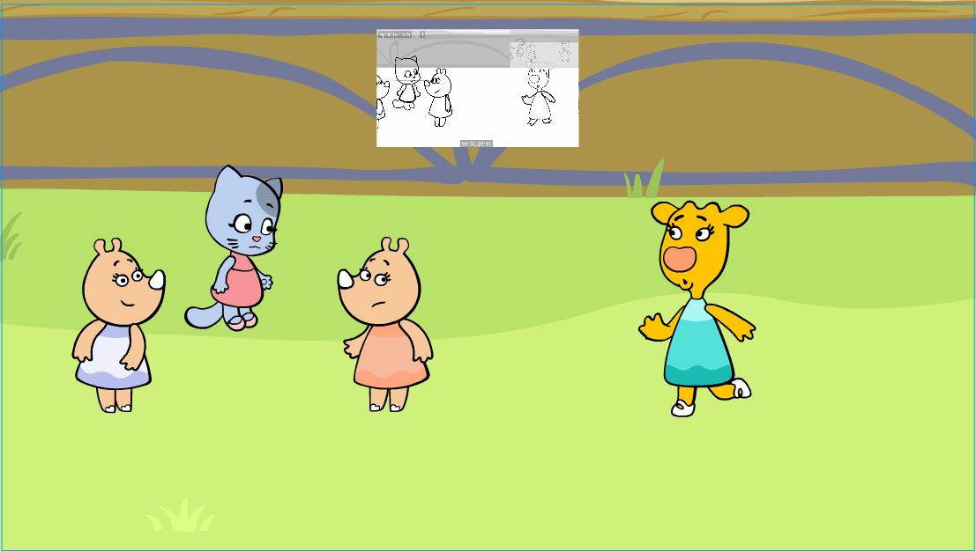
Пример художественно-графического оформления кадра

Slide 10
Сборка проекта по выданному аниматику
Ознакомление с аниматиком серии и конкретного шота, взятого в работу. Внимательное изучение режиссерской экспликации (описание действий, происходящих в сцене), а также составных элементов, из которых будет собираться лейаут.
Расстановка персонажей в пространстве внутри сцены в соответствии с аниматиком, а также относительно составных частей сцены (слои фона), и других персонажей.
Риггинг персонажей (должен осуществляться со знанием прямой и инверсной кинематики).
Расстановка ключевых поз для дальнейшей фазовки в автоматическом или полуавтоматическом режиме.
Гармоничное использование пропсов, технически грамотное их взаимодействие с персонажами.

Slide 11
Актерский отыгрыш в ключевых позах
Работа с пониманием и соблюдением 12 принципов анимации.
Работа с массой персонажа.
Особое внимание обращается именно на отыгрыш, он должен быть достаточно эмоциональным чтобы максимально отражать замысел режиссера аниматика. Позы, эмоции, мимика должны отражать внутреннее состояние персонажа.
Технически грамотная сборка лейаута (блокинг) в соответствии с требованиями производства.
Подготовка сцены к рендеру. Вывод осуществляется в формате видеофайла.

Slide 12
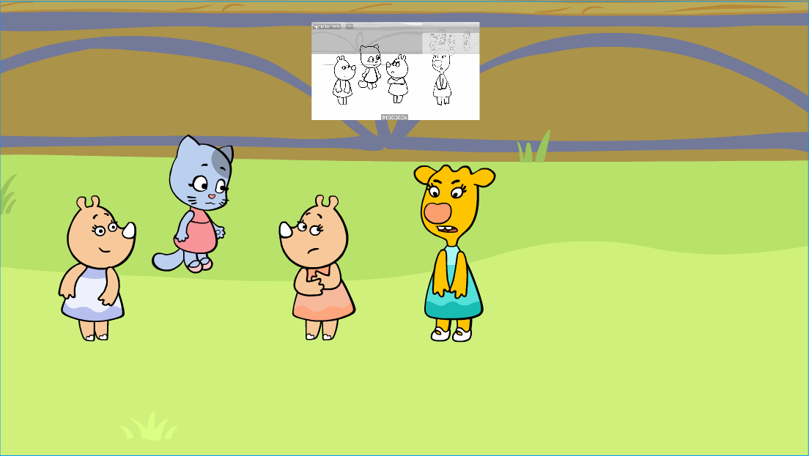
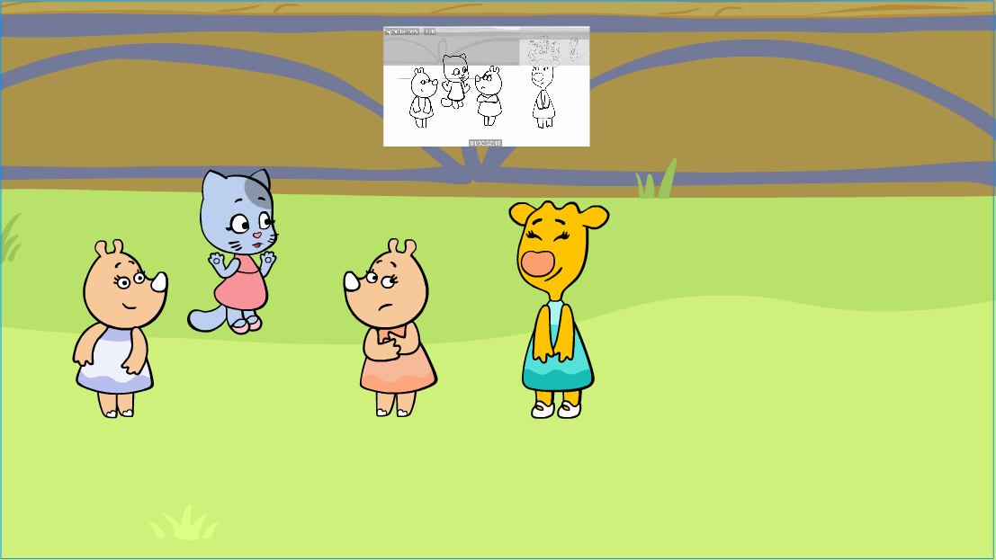
Пример ключевых поз

Slide 13
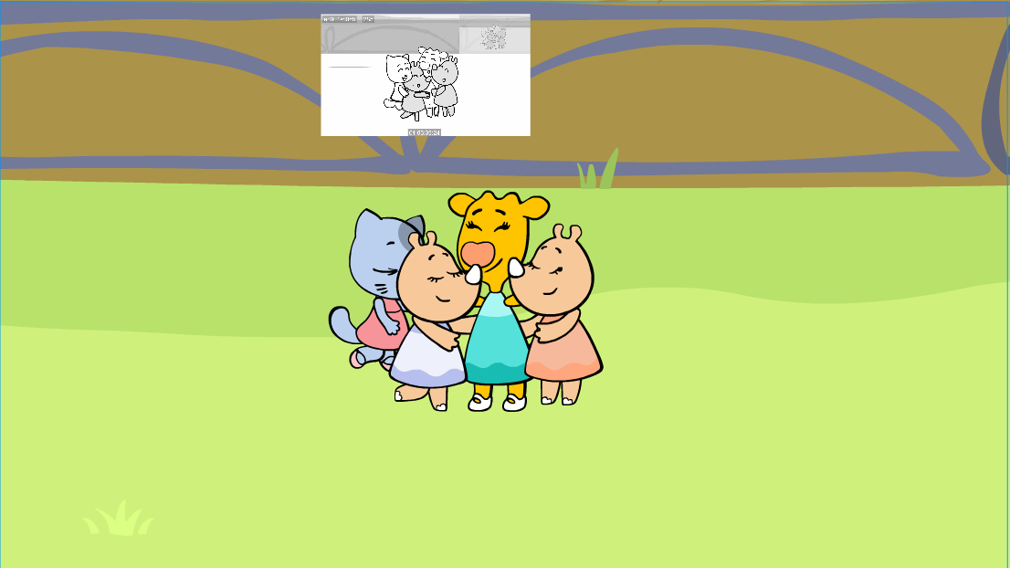
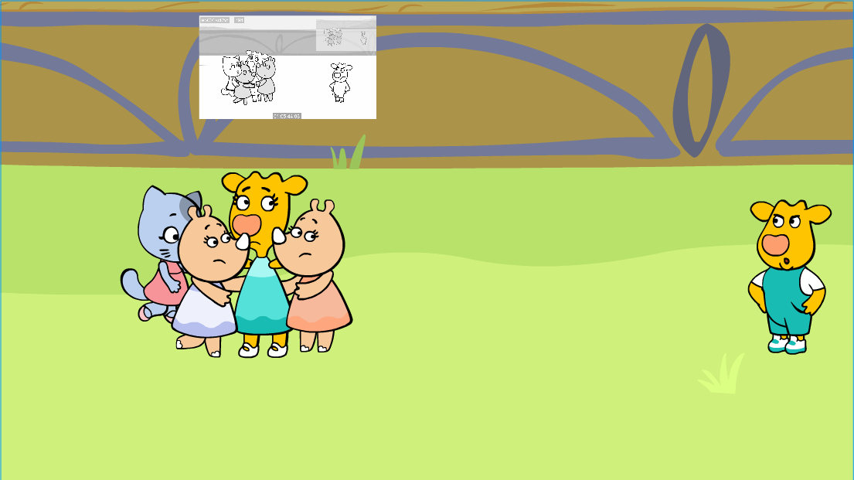
Пример ключевых поз

Slide 14
Выводы
Студент должен письменно ответить на вопросы:
1. Почему анимация в технике перекладка является одной из востребованных в наше время?
2. Проанализировать полученный опыт. Описать все положительные и отрицательные стороны данной техники.

